Slide 1
SPIK
STRATEGISKT PARTNERSKAP FÖR INDUSTRINS KOMPETENS

Slide 2
SPIK Strategiskt Partnerskap för Industrins Kompetens
Projektägare IUC Syd
Projekttid 2024-01-01 — 2026-12-31
Total budget Ca 22.3 mkr
<
Finansiärer Europeiska Socialfonden (54%),
Region Blekinge, Region Skåne
Partner IUC Syd, Techtank, IF Metall, Teknikföretagen

Slide 4
Vägen till SPIK
1
2
3
4
5
2020
Hösten, 2022
Vinter, 2022/23
Sommaren, 2023
2024
CoSkill
Första samtalen
Skiss på ansökan, innan utlysning.
Ansökan
Projektstart

Slide 5
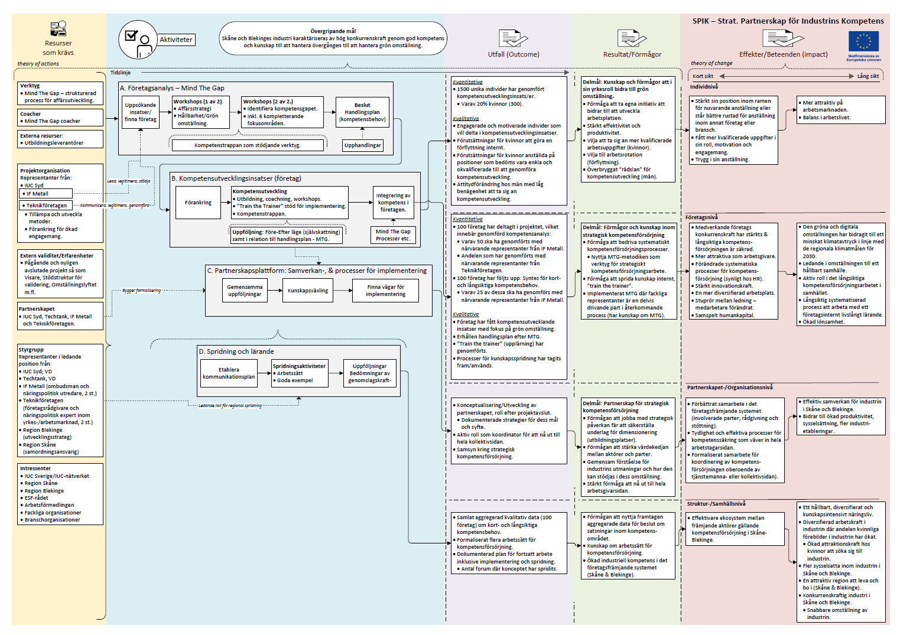
Förändringsteorin som nyckel

Slide 6
Strategiska mål
I projektet har vi ett antal kvalitativa eller strategiska mål (de två viktigaste framtagna), som både syftar till att skapa förutsättningar för företagens och individernas förflytttning nu (under projekttiden) och i framtiden (efter projektet).
Mål 1:Stärka den strategiska förmågan i företagens ledning
Mål 2: Stärkt partnerskap mellan IF Metall, Teknikföretagen, och IUC Syd/Techtank som bidrar till både spetsigare och bredare förankring av kompetensutveckling i Industrin

Slide 7
Kvantitativa mål
I projektet har vi ett antal kvantitativa mål (ett urval nedan), som både syftar till företagen och individernas förflytttning, men även partnerskapets utveckling och förflyttning
100 företag
100 genomförda strategiska analyser (IF Metall deltagit vid 50 tillfällen)
1 500 individer
(1 200 män och 300 kvinnor)

Slide 8
Analys av affär,
hållbarhet & kompetenser
Vi matchar & beställer utbildningarna
1
2
Kartläggning av företagets behov av kompetensförstärkningar i Mind the Gap.
Vi upphandlar utbildningar som – så långt som möjligt – matchar företagets behov.
Företaget rustas med nya kompetenser
Nya kunskaper skapar värde för företaget
3
4
Utbildningar som stärker medarbetarnas kompetenser och bidrar till livslångt lärande.
Ledningsgruppen och medarbetarna står nu bättre rustade att skapa värde i den gröna omställningen.

Slide 9
Förmedla företags-
kontakter, bidra till att nå
fler företag och fler individer i företagen
Förmedla företags-
kontakter, bidra till att nå
fler företag och fler individer i företagen
Kommunicera projektets möjligheter till medlemsföretagen
Kommunicera projektets möjligheter till medlemsföretagen
Sprida
kunskap om vikten av strategisk kompetens-försörjning
Sprida
kunskap om vikten av strategisk kompetens-försörjning
Delta i samband med kompetens-
analyser
Delta i samband med kompetens-
analyser
Legitimera insatserna på arbetsgivar-/ ledningsnivå
Bidra till ökad effekt/spridning i företagen, “Train the Trainer”
Legitimera insatserna på arbetsgivar-/ ledningsnivå
Bidra till ökad effekt/spridning i företagen, “Train the Trainer”
Genomföra vissa kompetensutvecklande insatser
Understödja och möjliggöra för individer att delta långt ut i företagen
Genomföra vissa kompetensutvecklande insatser
Understödja och möjliggöra för individer att delta långt ut i företagen
Teknikföretagens
IF Metalls
Teknikföretagens
IF Metalls
roll i partnerskapet
roll i partnerskapet
roll i partnerskapet
roll i partnerskapet

Slide 10
Strategiskt mål 1: Mind the Gap för att utveckla företagens strategiska förmåga

Slide 11
80%
> 50%
av företagen säger att arbetet med att säkerställa befintlig kompetens och att försörja med ny är viktigt eller en överlevnadsfråga.
arbetar idag inte med strategisk kompetensutveckling eller aktivt bidrar i arbetet med den framtida kompetensförsörjningen

Slide 12
CUSTOMER FOCUSED
STORYTELLING
MIND THE GAP
B
A

Slide 13
CUSTOMER FOCUSED
STORYTELLING
A
B
Gröna omställningen

Slide 14
CUSTOMER FOCUSED
STORYTELLING
Identifierade kompetensbehov
för att nå framtidsmålet
Mål om framtiden
A
B
Gröna omställningen

Slide 15
Strategiskt mål 2: Stärkt partnerskap för att öka förmågan att nå ut brett

Slide 16
Kollektivsidans utmaningar i industrin
Kvinnor med enkla jobb som inte prioriteras vid kompetensutvecklingsinsatser
Män som inte vill ta sig an kompetensutvecklingsinsatser
Historik i tidigare projekt
Ledningen identifierar oftast behoven på nyckelfunktioner
Att nå ut och få kollektivsidan att gå utbildningar har varit utmanande

Slide 17
Partnerskap som nyckel
Rollerna
Utbildning av ombudsmän och rådgivare (Projekt: Visare)
Nya strukturer

Slide 18
Uppstart
av projektet
Styrgruppen
Operativa arbete
Horisontella perspektiven

Slide 19
Rekrytering
av företag & deltagare
Roller
Utveckling/mognad
Nå ut brett
Prioritera rätt

Slide 20
Projektets status
Nuläget per sista April 2025 (16 månader in i projektet)
Antal företag:
61 av 100
Antal genomförda kartläggningar: 38 av 100
Antal unika deltagare:
369 av 1500
Antal män:
287
Antal kollektivanställda:
32%
Antal kvinnor:
82

Slide 21
Förutsättningar
i partnerskapet

Slide 22
Framgång & hinder
Framgång
Hinder
Förändringsteorin
Partnerskapets samsyn och förankring
MtG
Utbildning av projektpartners
Fler kommer…
Mognadsgrad hos företagen
Tid hos företagen
Nuvarande struktur för gemensamt arbetssätt
Tid hos IF Metall/TF

Slide 23
Spridning
Överföring av kunskap och metodik
Regionalt
Nationellt
Internationellt

Slide 24
utv. samsyn i stragiska behov hela företaget
Nya behov som uppstått eller upptäckts som kan bli nya idéer för framtida insatser
Breddad rekryteringsbas på kollektivsidan
Fler behov kommer uppstå genom de uppföljningar som sker framöver samt att projektet har mer än halva tiden kvar

Slide 25
Efter projektet
Långsiktig utveckling:
Det bestående är ett nytt och utvecklat arbete och partnerskap som kan leva över tid, obeaktat finansieringsmodell, som stödjer företagens utveckling avseende kompetens likväl som andra områden för stärkt konkurrenskraft.
Exempel:
SIK i Skåne
Arbetsmarknadskommitten IF Metall Blekinge
Region Skåne och Blekinge:
Systemutvecklande förmågan, samt möjligheten att både utförarförmåga finns i ekosystemet samt att regional förankring skapas kring kompetensförsörjningsarbetet

Slide 26
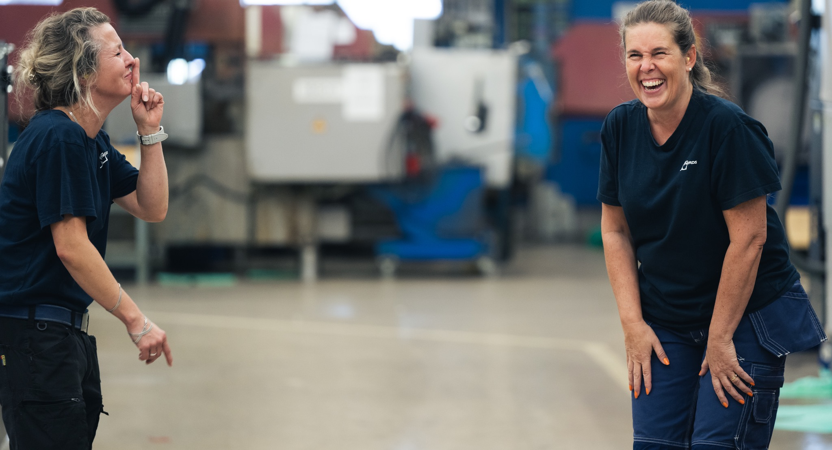
Tack!!
Joakim Enquist
Marie Nilsson
VD
IUC Syd joakim.enquist@iucsyd.se
0732-34 51 58
Regional samordnings ansvarig
IF Metall marie.h.nilsson@ifmetall.se
08-786 80 31

